Slide 1
Enovas støtte til landstrøm
Landstrømseminar
KS Bedrift
2. november 2017
Seniorrådgiver Merete Knain

Slide 2

Oppdraget vårt frem til 2020
Enova skal fremme:
  Reduserte klimagassutslipp som bidrar til å oppfylle Norges klimaforpliktelse for 2030
  Økt innovasjon innen energi- og klimateknologi tilpasset omstillingen til lavutslippssamfunnet
  Styrket forsyningssikkerhet gjennom fleksibel og effektiv effekt- og energibruk
  Enova skal etablere virkemidler med sikte på å oppnå varige markedsendringer. Energieffektive og klimaeffektive løsninger bør på sikt bli foretrukket uten støtte. Aktiviteten kan rettes inn mot alle sektorer.

Slide 3

Livskraftig forandring
Enova arbeider for Norges omstilling til lavutslippssamfunnet
Omstillingen krever at vi kutter utslipp av klimagasser og ivaretar forsyningssikkerheten og behovet for ny verdiskaping
Derfor jobber Enova med utvikling av nye energi- og klimateknologier og å få de gode løsningene ut i markedet

Slide 4
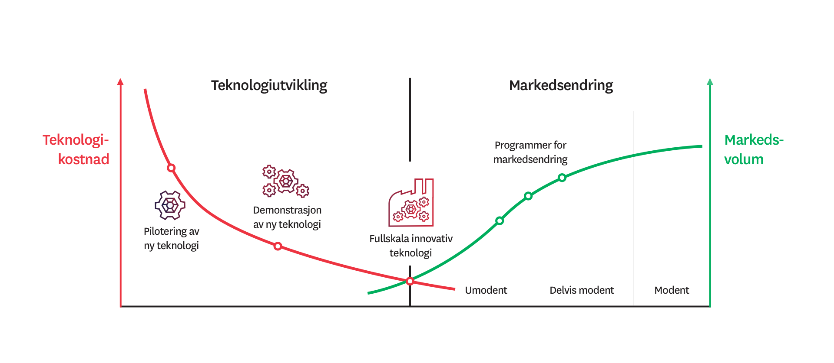

Slide 5
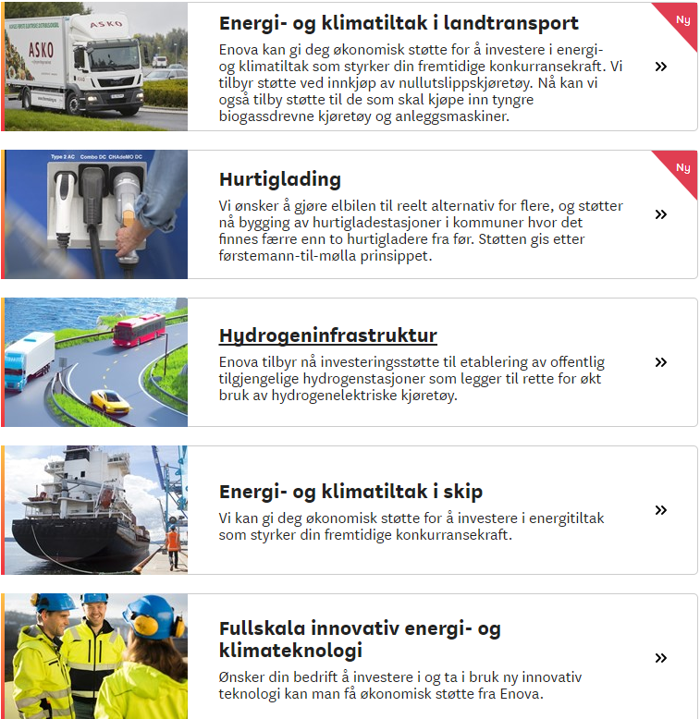
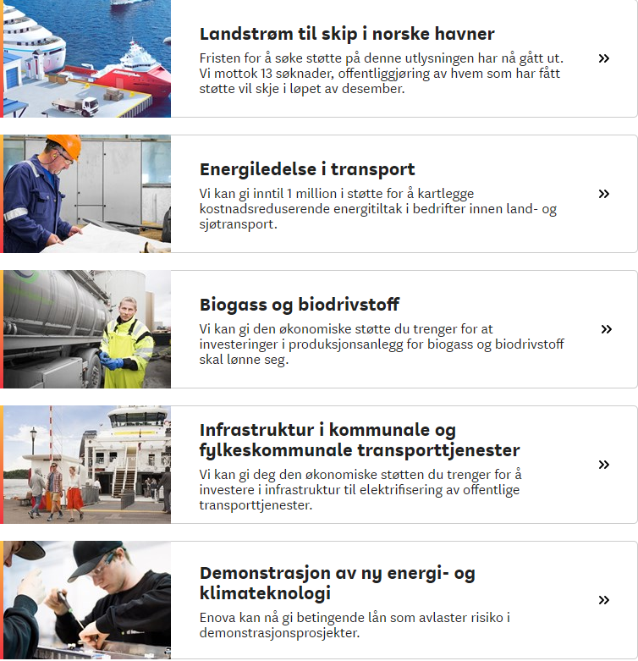
Støtteprogram Transport

Slide 6
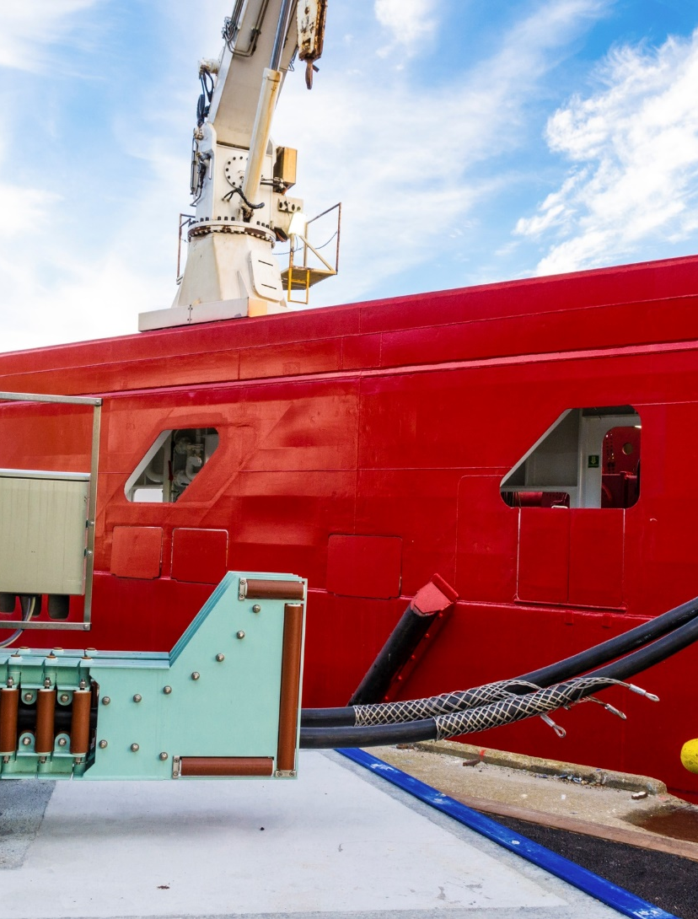
Hvorfor støtte til landstrøm?
Klimagassutslipp og luftkvalitet
Samspill med ladbare skip
Tilgang til landstrøm er en forutsetning for at rederier skal klargjøre nybygg eller bygge om skip.
→Langt tidsperspektiv, to utlysninger i året
Enova vil bidra til redusert risiko og forbedret lønnsomhet i en tidligfase med lav kapasitetsutnyttelse. Over tid vil kostnader reduseres og inntekter øke.
Notes:
Tildelinger
2016: 1: 82 mill
2016-2: 140 mill
SUM: 222 mill
2017-1: 118 mill

Slide 7
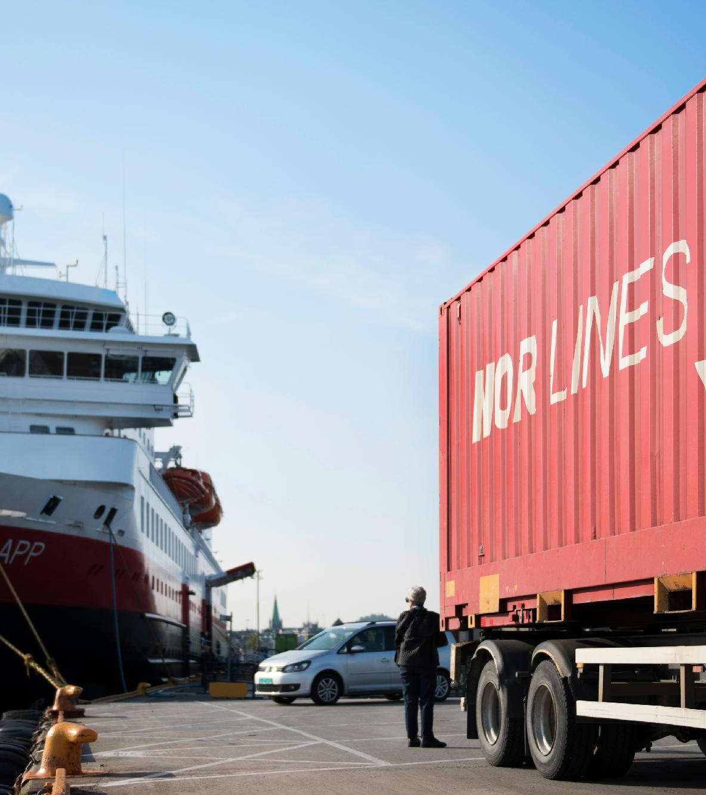
Hvorfor konkurranse?
Konkurranseformen er ofte et godt valg når:
det finnes tilstrekkelig antall søkere så det kan oppnås reell konkurranse
tildelingskriterier kan defineres tilstrekkelig tydelig i forkant
det er krevende å vurdere forretningsmodeller og beregne nødvendig støtte
det kan være nødvendig med høy støtteintensitet

Slide 8
Hva kreves av konkurranseformen?
Basert på prinsippene i offentlige innkjøp:
Tydelige, transparente og ikke-diskriminerende tildelingskriterier
Krav til informasjonsflyt på samme tid)
Ikke alle kan få støtte
Dette er utfordrende når ulike anlegg, i ulike havner og for ulike brukersegment skal sammenlignes

Slide 9
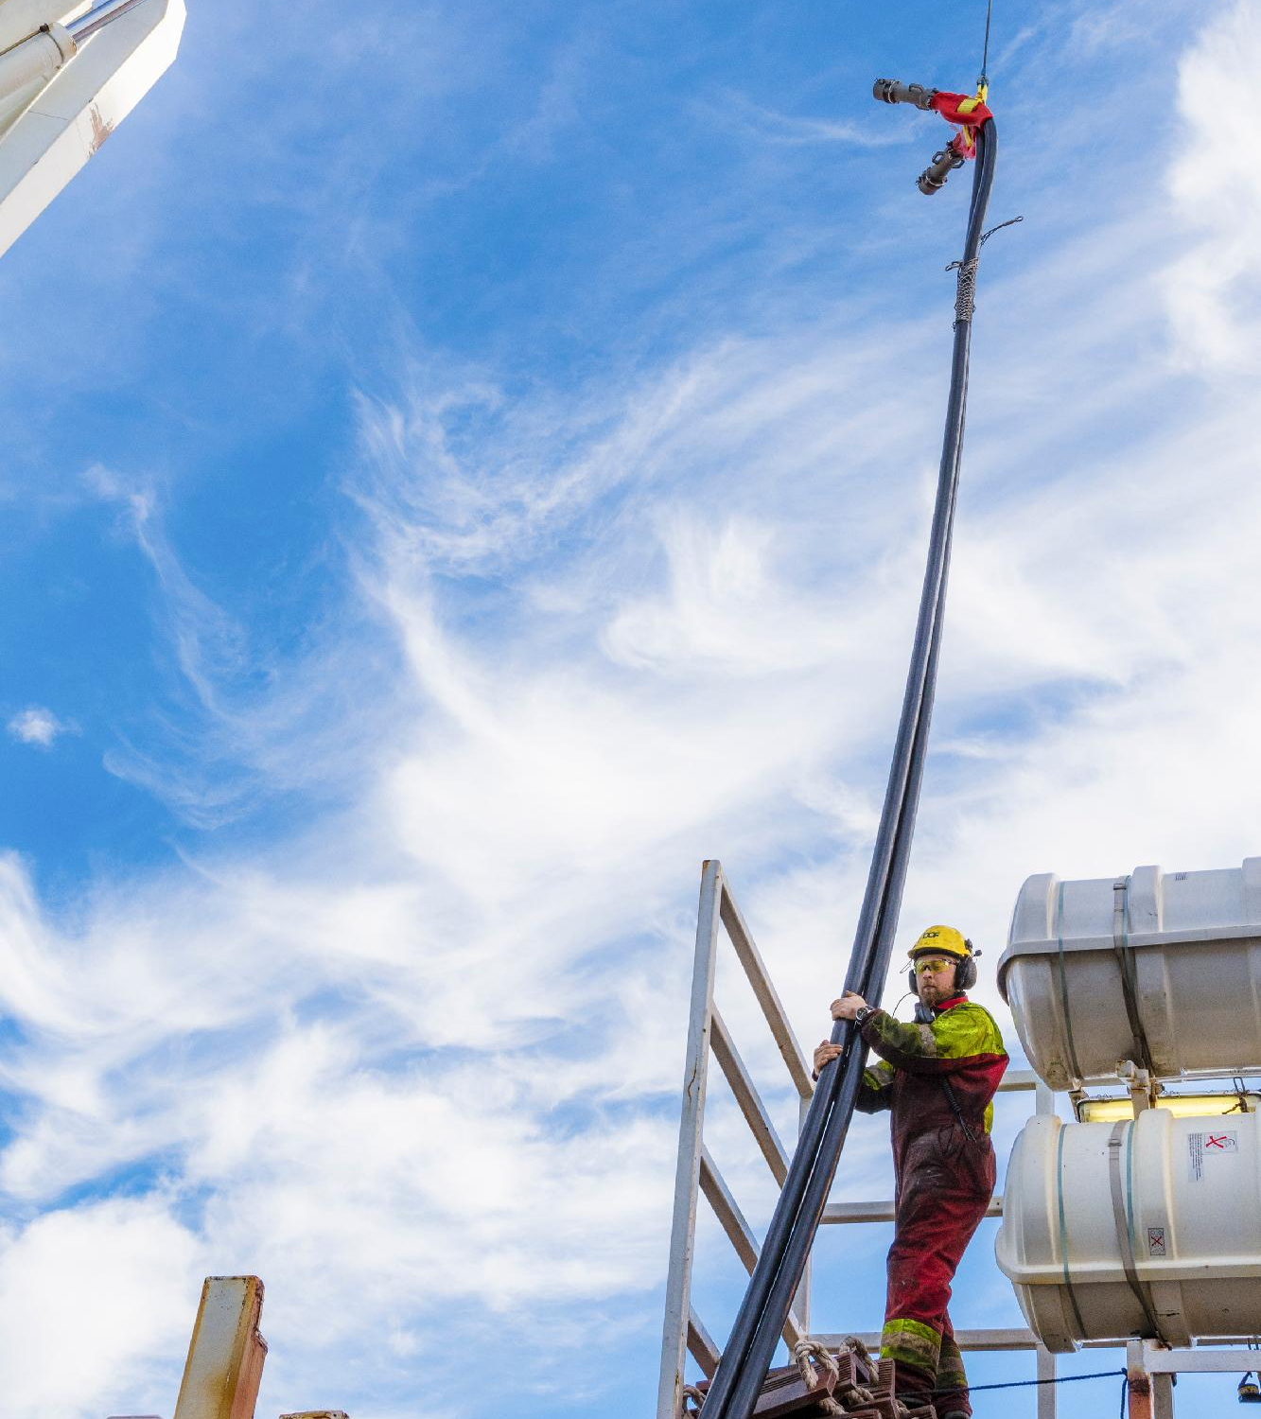
Tildelingskriterie
Formål: Kostnadseffektivitet, gitt Enovas målstruktur, vi ønsker å ta de beste prosjektene først
For søknader som tilfredsstiller kvalifikasjonskriteriene:
Tilskuddsbeløp/kWh-potensial
Jo lavere brøk, jo høyere prioriteres søknaden.
I tillegg:
Tekniske krav
Krav til driftsperioden
Krav til søker

Slide 10
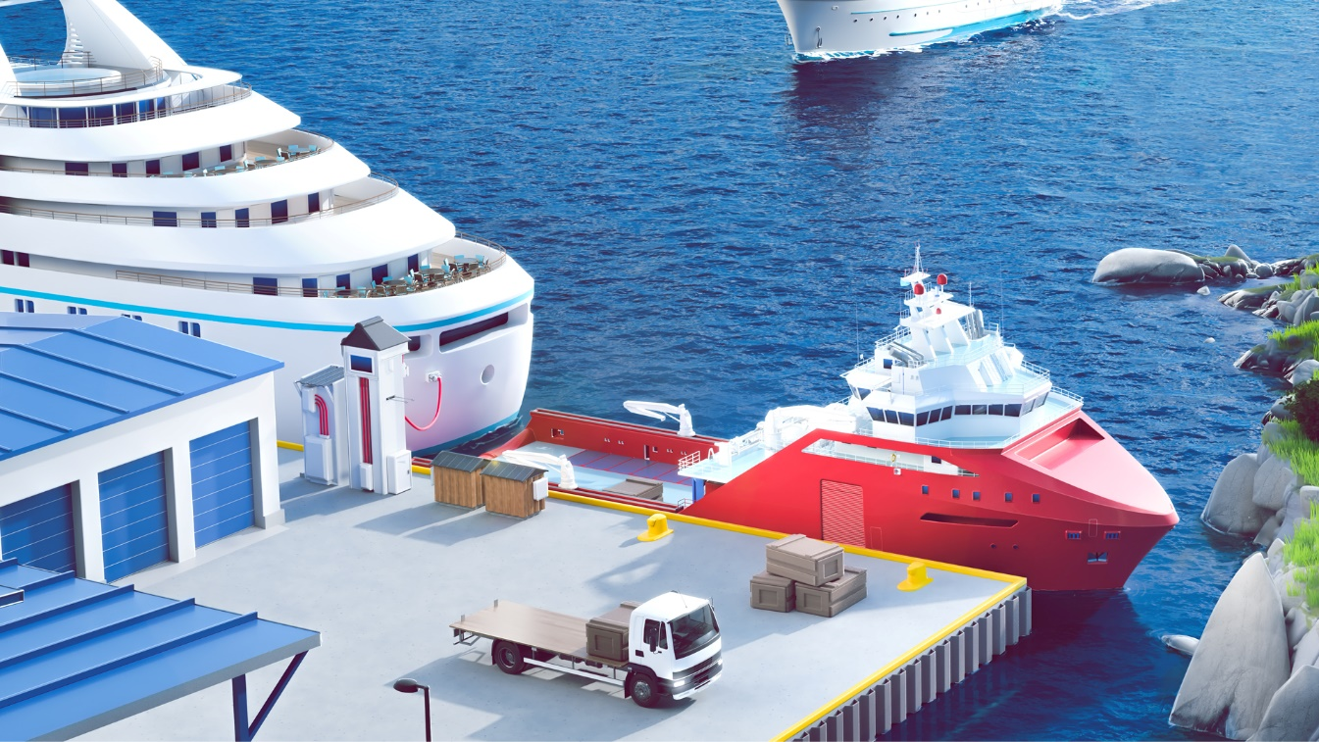
Støttede landstrømprosjekter februar 2016 – juni 2017

Slide 11

Enovakonferansen 2018
30.-31. januar 2018
Clarion Hotel & Congress Trondheim

Slide 12

enova.no
merete.knain@enova.no
mobil: 952 02 771

